Slide 1
Tema 2 – Dinámica del punto.
2.1.- Introducción. Objeto de la Dinámica.
2.2.- Leyes clásicas del movimiento. Fuerza y momento lineal.
2.3.- Tipos de interacciones en la naturaleza: Interacción gravitatoria, electromagnética, nuclear fuerte y débil.
2.4.- Leyes de fuerzas fenomenológicas: reacciones en apoyos, rozamiento y fuerzas elásticas.
2.5.- Momento angular. Variación temporal del momento angular.
2.6.- Fuerzas centrales.
2.7.- Trabajo de una fuerza.
2.8.- Teorema de las fuerzas vivas. Energía cinética.
2.9.- Potencia.
2.10.- Trabajo de una Fuerza conservativa. Energía potencial.
2.11.- Teorema de la energía mecánica. Conservación de la energía mecánica.
Bibliografía:
  Título: Física. Aut.: M. Alonso, E. J. Finn Ed.: Addison-Wesley Año: 1995. Temas: 6, 7, 8 y 9.
  Título: Guía para un curso de Física General-Mecánica I. Aut.: P. Martel Escobar. Ed.: Servicio de reprografía de la ULPGC. Año: 1994. Tema: 3.

Slide 2
2.1 – Introducción. Objeto de la Dinámica.
¿Qué es el movimiento?
Variación aparente de la posición de un cuerpo durante el transcurso del tiempo.
¿Qué es la aproximación de partícula o punto material?
Aproximación que considera a los cuerpos como masas puntuales (no considera su forma, tamaño y dimensiones internas).
Simplificación razonable cuando la estructura interna y la composición de los cuerpos no cambia durante el movimiento y cuando se mueven en una región mucho mayor que su tamaño.
Carácter relativo de movimiento
Un objeto se mueve respecto a otro cuando su posición respecto a éste cambia con el tiempo. Si la posición no cambia se dice que está en reposo.
El movimiento es un concepto relativo → Un cuerpo puede estar moviéndose respecto a un objeto y permanecer en reposo respecto otro.

Slide 3
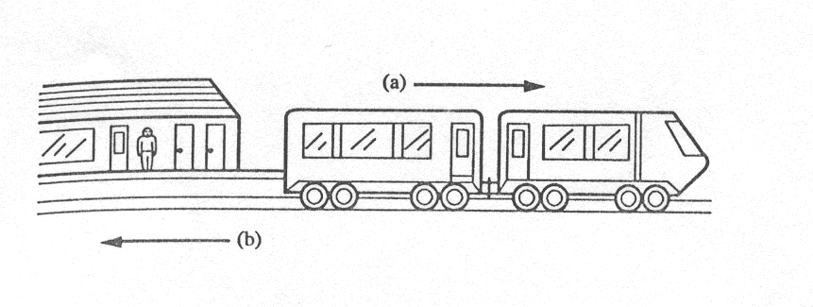
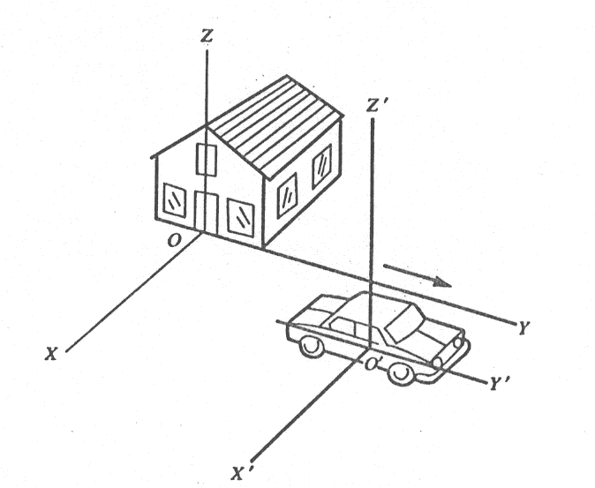
2.1 – Introducción. Objeto de la Dinámica.
Para describir el movimiento es necesario definir un sistema de referencia en relación al cual se describe el movimiento. A este sistema de referencia se le asigna un eje de coordenadas.
Vista de tren desde estación.
Vista de estación desde tren
Sistemas de referencia en movimiento relativo

Slide 4
2.1 – Introducción. Objeto de la Dinámica.
¿Qué es la dinámica?
Parte de la Física que se ocupa del estudio de la relación entre el movimiento de un cuerpo y las causas de dicho movimiento.
¿Por qué se mueven los cuerpos de una forma determinada?
Por experiencia sabemos que el movimiento de un cuerpo es el resultado directo de sus interacciones con otros cuerpos que le rodean.
Rango de validez de la Mecánica Clásica.
Velocidad
c
Mecánica Cuántica Relativista
Mecánica Relativista
Cosmología Relativista
c/10
Mecánica Cuántica
Mecánica Clásica
Cosmología
10⁻¹⁴ m
Núcleo
10⁻¹⁰ m
Átomo
10²⁰ m
Galaxia
Tamaño
Concepto de fuerza.
A menudo las interacciones se expresan cuantitativamente con la fuerza.

Slide 5

2.2 – Leyes clásicas del movimiento.
¿Qué es una partícula libre?
Aquella que no está sujeta a ninguna interacción con el medio que le rodea → Su movimiento no es perturbado por el medio.
Estrictamente no existen, pero pueden considerarse libres cuando
  - Sus interacciones son débiles al estar alejadas unas partículas de otras.
  Los efectos de interacción de unas partículas con otras se cancelan y su interacción neta es nula.
Primera ley de Newton o ley de la inercia.
Una partícula libre se mueve con velocidad constante (permanece en reposo o con MRU) respecto de ciertos sistemas de referencia especiales denominados inerciales (SRI).
Un SRI no está sujeto a interacción con el medio.
Trayectoria
Partícula libre
SRI

Slide 6






2.2 – Leyes clásicas del movimiento.
Momento lineal
Se define como
Una partícula libre se mueve con momento lineal constante respecto un SRI
Si la partícula no es libre y su velocidad cambia en un intervalo de tiempo Δt el cambio de momento lineal es
Trayectoria recta
Trayectoria curva
SRI
SRI
Partícula libre
Partícula no libre

Slide 7


2.2 – Leyes clásicas del movimiento.
Momento lineal de un sistema de partículas. Principio de conservación del momento lineal.
Sea un sistema de dos partículas aislado en el que las únicas interacciones posibles es el de las dos partículas del sistema entre sí.
Se define el momento lineal de este sistema de partículas como:
m₁
Aislado
m₂
El principio de conservación del momento lineal para un sistema establece que si éste se encuentra aislado su momento lineal permanece constante (respecto un SRI).
Principio de conservación del momento lineal
Aislado
El momento lineal de un sistema compuesto de dos partículas sujetas solo a su interacción mutua permanece constante.
Sin embargo el momento lineal de cada una de las partículas debido a su interacción con la otra si puede cambiar.

Slide 8













2.2 – Leyes clásicas del movimiento.
1
1
2
Región de interacción
2
El momento lineal del sistema en los tiempos t y t’ viene dado por
Al estar aislado se cumple
Y como la variación del momento lineal de las partículas vienen dados por
Una interacción produce un intercambio de momento lineal.

Slide 9
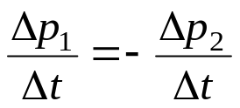
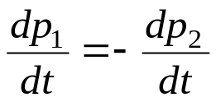


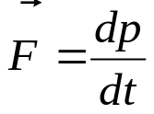
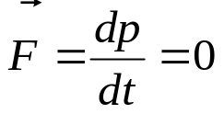

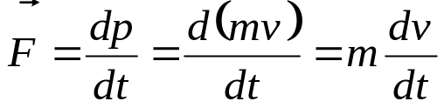

2.2 – Leyes clásicas del movimiento.
Segunda y tercera ley de Newton.
Hemos visto que para dos partículas aisladas sujetas a su interacción mutua
Dividiendo por
Haciendo que
Se define entonces la fuerza como
Segunda ley de Newton
La tasa de cambio de momento lineal de una partícula con respecto al tiempo es igual a la fuerza que actúa sobre la partícula.
Si la partícula es libre entonces
La relación entre la fuerza y la aceleración viene dada a trávés de

Slide 10




















2.2 – Leyes clásicas del movimiento.
Para dos partículas aisladas sujetas a su interacción usando el concepto de fuerza se tiene que
2
Tercera ley de Newton
Cuando dos partículas interactúan la fuerza sobre la primera ejercida por la segunda, es igual y opuesta a la fuerza sobre la segunda ejercida por la primera.
1
El concepto de fuerza es útil ya que
1 – Se cumple el principio de superposición
2 – Las formas funcionales de las fuerzas son conocida

Slide 11







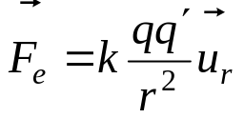
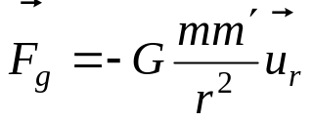



2.3 – Tipos de interacciones en la naturaleza.
Aunque se conocen muchos tipos de fuerzas, las interacciones fundamentales de la naturaleza son:
Interacción | Intensidad relativa | Alcance (metros) | Propiedad de la materia | Escenario | Partícula mediadora
Nuclear fuerte | 1 | 10⁻¹⁵ | Carga de color | Núcleos | Gluón
Electromagnética | 10⁻² | ∞ | Carga eléctrica | Átomos y moléculas | Fotón
Nuclear débil | 10⁻¹² | < 10⁻¹⁷ | Carga débil | Desintegración β | Bosón
Gravitatoria | 10⁻⁴⁰ | ∞ | masa | Cosmos | Gravitón
Interacción gravitatoria
Interacción electrostática
Cte de Gravitación Universal
Cte de Coulomb

Slide 12








2.4 – Leyes de fuerzas fenomenológicas.
Fuerzas de reacción en apoyos.
Para un objeto P que se apoya sobre una superficie se tiene que
Fuerza que ejerce el objeto sobre la superficie
Fuerza que ejerce la superficie sobre el objeto (Reacción al apoyo)
La fuerza de reacción al apoyo se puede descomponer en
S → Superficie
T → Plano tangente a la superficie
Normal (perpendicular al plano tangente)
Fuerza de rozamiento o fricción (contenida en el plano tangente)

Slide 13















2.4 – Leyes de fuerzas fenomenológicas.
Fuerza de rozamiento (Fr).
Rozamiento seco.
Producido entre dos cuerpos sólidos (ejemplo bloque sobre una superficie sólida).
a
b
c
d
a)
Bloque en equilibrio bajo acción de su peso y la normal
b)
Se aplica una fuerza que aumenta gradualmente pero el bloque no se mueve → Existe una fuerza igual y de sentido contrario llamada Fuerza de rozamiento estática
c
d
c)
La situación anterior continua hasta llegar a un momento que si aumenta la fuerza aplicada el bloque se mueve → El rozamiento se llama Fuerza de rozamiento estática máxima
b
a
d)
Una vez el bloque se mueve al continuar aumentando la fuerza aplicada el rozamiento disminuye y toma un valor constante → El rozamiento se llama Fuerza de rozamiento dinámica

Slide 14

2.4 – Leyes de fuerzas fenomenológicas.
Características del rozamiento seco esta fuerza:
1.- Dependen de la naturaleza y condiciones de las superficies en contacto, pero no del área de contacto entre las superficies.
2.- Son tangentes a la superficie de contacto de ambos cuerpos.
3.- Aparecen sobre ambos cuerpos al aplicar una fuerza sobre uno de ellos, pudiendo haber o no deslizamiento relativo entre ambos.
Material | μ_{e} | μ_{d}
Acero sobre acero | 0’74 | ‘057
Aluminio sobre acero | 0’61 | 0’47
Vidrio sobre vidrio | 0’94 | 0’40
Caucho sobre hormigón | 0’90 | 0’80
Acero sobre hielo | 0’10 | 0’06
Rozamiento fluido.
Producido entre capas contiguas de fluido que se mueven a distinta velocidad o el que sufre un sólido que se desplaza por un fluido. Se le llama también fuerza viscosa y depende de muchos factores (forma del sólido, velocidad del objeto respecto fluido,...). Se expresa en ocasiones como

Slide 15








2.4 – Leyes de fuerzas fenomenológicas.
Fuerza elástica (F_{e} ).
P
Ley de Hooke
Constante elástica o del resorte
Vector unitario en la dirección y sentido del resorte de O a P
Deformación del resorte
O
Si Δr > 0 entonces el resorte está estirado y la fuerza elástica apunta en sentido contrario al vector unitario.
Si Δr < 0 entonces el resorte está comprimido y la fuerza elástica apunta en el sentido contrario del vector unitario.
Por tanto la fuerza elástica se opone a que la partícula sea desplazada y por ello se denomina fuerza recuperadora.

Slide 16











2.5 – Momento angular. Variación temporal del momento angular
Momento angular
Plano del movimiento
Se define como
Trayectoria
Su módulo es igual a
Para un movimiento curvilíneo o circular en un plano el momento angular puede también expresarse como

Slide 17




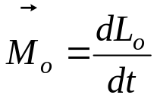
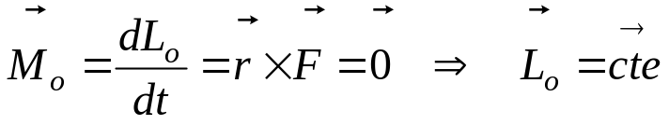
2.5 – Momento angular. Variación temporal del momento angular
Momento de una fuerza
Se define como
Su módulo es igual a
Se puede demostrar que
Teorema del momento angular
Se cumple que si
Teorema de conservación del momento angular

Slide 18








2.6 – Fuerzas centrales.
El momento de una fuerza es nulo (y por tanto el momento angular se mantiene constante) cuando
Cuando la partícula es libre
Cuando ambos vectores son paralelos. La fuerza se dice que es central
Partícula libre
Fuerza central

Slide 19



2.6 – Fuerzas centrales.
Cuando la fuerza es central su dirección pasa por un punto fijo O que se denomina centro de la fuerza. Por tanto:
Cuando un cuerpo se mueve bajo la acción de una fuerza central, el momento angular en relación con el centro de fuerza es una constante de movimiento y viceversa.
Muchas fuerzas que aparecen en la naturaleza son centrales.
Sol
Núcleo
Núcleo
Tierra
Electrón
Protón

Slide 20









2.7 – Trabajo de una fuerza.
Para una fuerza constante paralela al desplazamiento que es rectilíneo, se define el trabajo como:
Movimiento
Trabajo=Fuerza × distancia
A
B
Si la fuerza constante forma un ángulo con la dirección del desplazamiento, solo la componente en la dirección del desplazamiento se usa para calcular el trabajo
Movimiento
Como
Producto escalar
A
B
Si θ = 90º ⇒ W = 0
Si 90º>θ≥ 0º ⇒ W > 0
Si 180º≥θ>90º ⇒ W < 0

Slide 21













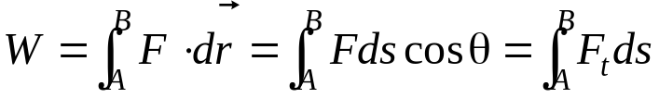
2.7 – Trabajo de una fuerza.
Si la trayectoria de la partícula no es rectilínea y/o la fuerza que actúa es variable, se divide la trayectoria en pequeños elementos rectilíneos para los cuales la fuerza es constante. Llamando a uno de estos desplazamientos elementales como:
El trabajo elemental hecho por la fuerza durante ese desplazamiento es
B
Recta tangente
A
Como
Como
El trabajo total hecho sobre la partícula es la suma de los trabajos elementales realizados en los pequeños desplazamientos a lo largo de la trayectoria
Trayectoria
B
Si los desplazamientos son muy pequeños la suma se puede reemplazar por una integral
A

Slide 22
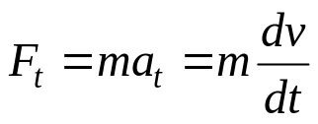


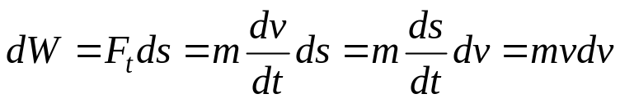

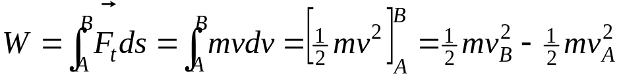


2.8 – Teorema de las fuerzas vivas. Energía cinética.
Para un cuerpo que se mueve en una trayectoria curvilínea, la componente de la fuerza en la dirección del desplazamiento es
B
El trabajo realizado en un desplazamiento elemental es
Entonces el trabajo total para desplazar al cuerpo desde A hasta B es
A
Trayectoria
Definiendo la energía cinética como
Resulta el trabajo total
Teorema del trabajo y la energía cinética o de las fuerzas vivas
El trabajo hecho por la fuerza que actúa sobre una partícula es igual al cambio de su energía cinética.

Slide 23
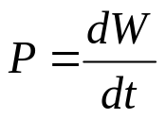
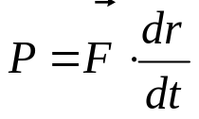



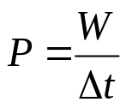
2.9 – Potencia.
Para el trabajo realizado en un intervalo de tiempo muy pequeño se define la potencia o potencia instantánea como
Como
Como
La potencia media durante un cierto intervalo de tiempo se obtiene a través de

Slide 24
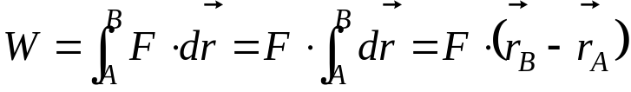



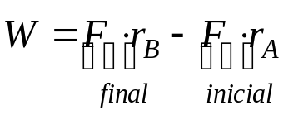







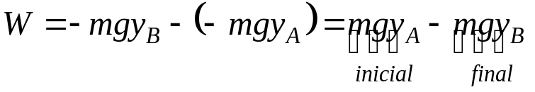



2.10 – Trabajo de una fuerza conservativa. Energía potencial.
Trabajo de una fuerza constante.
Sea una partícula que se mueve bajo la acción de una fuerza constante en módulo y dirección. El trabajo realizado por ésta será
(1)
A
El trabajo es igual para las trayectorias (1) ó (2) al ir de A hasta B.
(2)
Como la fuerza es constante
También se puede expresar
El trabajo es igual a la diferencia de una cierta cantidad evaluada al final y al principio de la trayectoria.
B
B
Para una fuerza constante como el peso se tiene
A

Slide 25
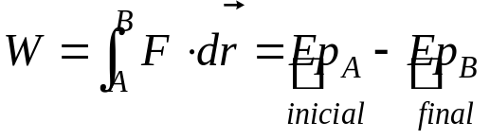






2.10 – Trabajo de una fuerza conservativa. Energía potencial.
Energía potencial.
El caso anterior corresponde a una clase de fuerzas llamadas conservativas para las cuales el trabajo es independiente de la trayectoria y puede expresarse como la diferencia de una cierta cantidad llamada energía potencial evaluada en los puntos inicial y final.
(1)
B
(2)
Fuerza constante
(3)
Peso
A
La energía potencial está definida salvo una constante arbitraria que se fija estableciendo el cero o nivel de referencia de la energía potencial.
El trabajo de una fuerza conservativa a lo largo de cualquier trayectoria cerrada es nulo.

Slide 26

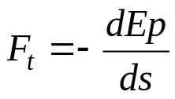

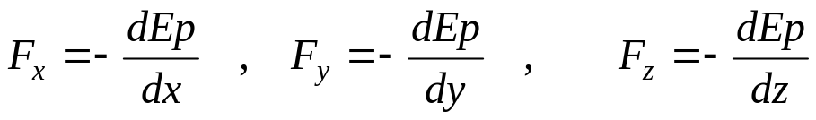
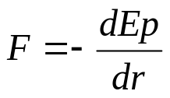
2.10 – Trabajo de una fuerza conservativa. Energía potencial.
Relación entre fuerza y energía potencial.
Para que se cumpla es necesario que par un desplazamiento elemental esté relacionado con el cambio de energía potencial a través de
Las componentes de las fuerzas a lo largo de los ejes coordenados vienen dadas a través de
Si Ep solo depende de la distancia r a un punto fijo y no de la dirección, la única componente de la fuerza está definida en la dirección en que r aumenta o disminuye (se trata de una fuerza central), y se tiene que

Slide 27
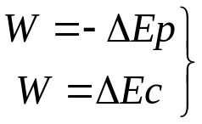







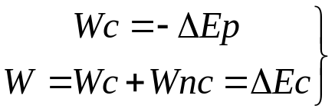


2.11 – Teorema de la energía mecánica. Conservación de la energía mecánica.
Cuando la fuerza que actúa sobre una partícula es conservativa se cumple que
Los cambios de energía cinética y potencial son iguales y opuestos
Definiendo la energía mecánica o energía total de la partícula como
Principio de conservación de la energía
Cuando la fuerza que actúa es consevativa la energía total permanece constante
Si la fuerza que actúa es conservativa
Cuando sobre la partícula actúan fuerzas conservativas y no conservativas se tiene
Teorema de la energía mecánica
Cuando las fuerzas que actúan son consevativas y no conservativas, el trabajo de las no conservativas es igual a la variación de la energía total

